Slide 1
§6.8 自旋和角动量
§ 6.8.1 电子自旋和泡利不相容原理
§ 6.8.2 四个量子数和原子的壳层结构

Slide 2
§6.8.1 电子自旋和泡利不相容原理
斯特恩－盖拉赫实验（1921）
N
S
底片
磁场
狭缝
原子射线源
基态银原子l＝0,通过磁场，应无偏转,但在屏上得到两条分立的黑线。射线的偏转表明：电子应具有另一种角动量, 它在外磁场方向投影只能取两个值。

Slide 3
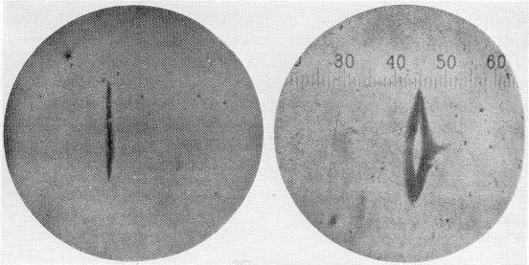
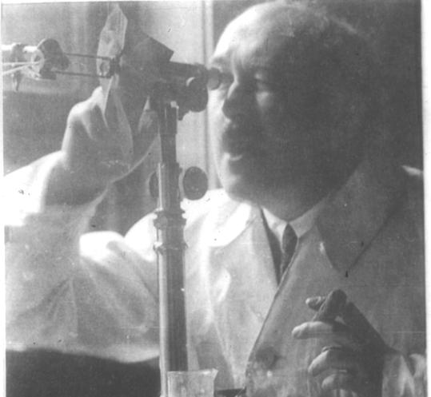
斯特恩正在观测
银原子束通过非均匀的磁场时，分裂成了两束

Slide 4


1925年,年龄还不到25岁的荷兰学生，乌伦贝克（G.E.Uhlenbeck）和古兹米特（S. Goudsmit）为了解释斯特恩－盖拉赫实验及原子光谱的精细结构(光谱双线)等实验, 提出了大胆的假设：
电子不是点电荷，有固有
的自旋角动量 和相应的
自旋磁矩 。
电子带负电，磁矩的方向和自旋的方向应相反。
因自旋角动量在外磁场方向投影只能取两个值，
设自旋角量子数为S, 有
, 得:

Slide 5
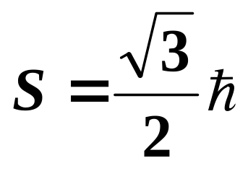
B Z
问题：任何电子都有相同的自旋角量子数，且自旋角动量在外磁场方向投影只能取两个值，经典物理是无法接受的。
若把电子视为r =10 ⁻¹⁶ m的带电小球，
按
计算出的电子表面速度 > c !
这一经典图象受到泡利的责难。
面对按经典图象的理解所给出的“荒谬”结果，
乌、古二人(当时不到25岁)曾想撤回自旋的论文。

Slide 6
但是他们的导师埃伦菲斯特(P.Ehrenfest)鼓励道：
“You are both young enough to allow
yourselves some foolishness!”
最后事实证明，电子自旋概念是微观物理学最重要的概念！
乌伦贝克和古兹米特却没有获得诺贝尔物理学奖
据说主要原因是投票委员会的人们以为他们早已获奖了

Slide 7
一、电子的自旋
电子自旋不是一个经典的概念，是电子的一种 “内禀” 运动，自旋角动量无经典对应，不能视为小球自转。是一种相对论效应。
自旋虽然不能用经典的图象来理解，但仍然和角动量有关。根据量子力学，自旋角动量是量子化的
电子的自旋角动量：是量子化的。
S：自旋量子数，只能取1/2。

Slide 8
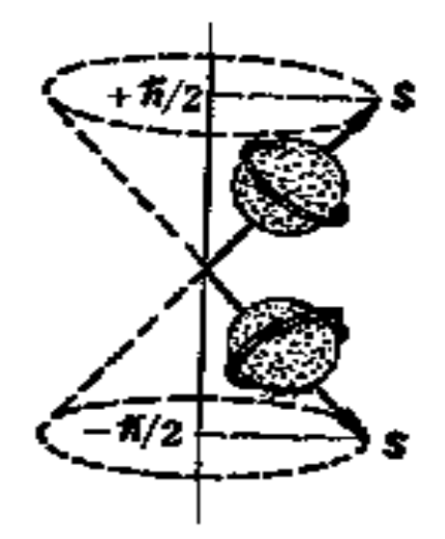
电子自旋在空间某方向的投影：经典矢量模型
m_{s}：自旋磁量子数。
z
z

Slide 9
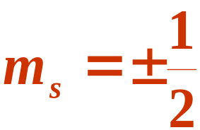

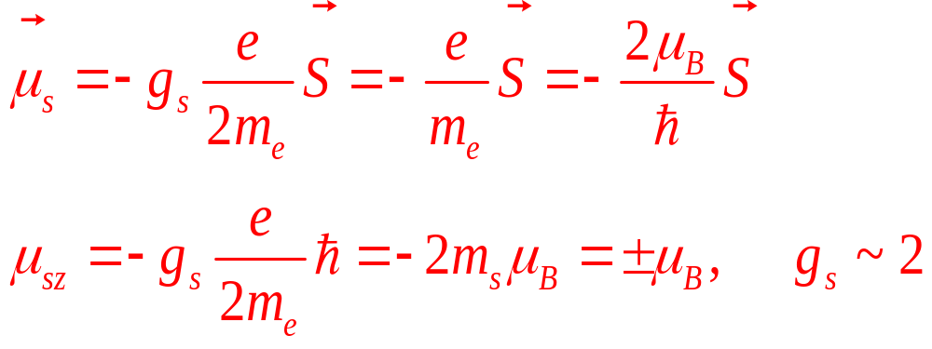
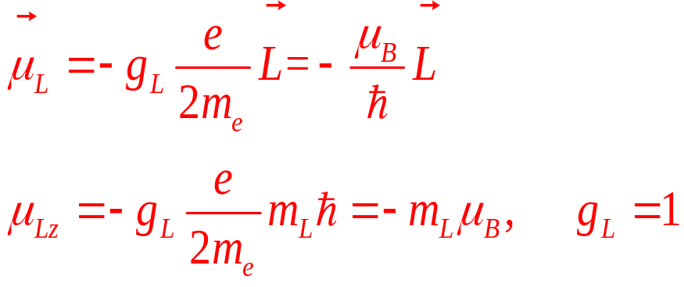
二、玻尔磁子（量子化磁矩的最小单位）
磁距与角动量关系：
自旋在z方向的投影只能取两个值，
自旋玻尔磁子
轨道角动量在z方向的投影
轨道玻尔磁子

Slide 10
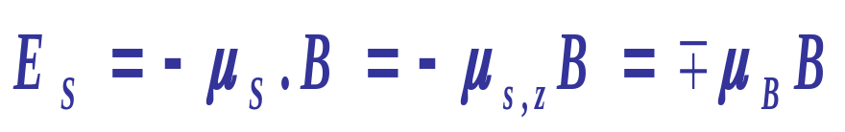
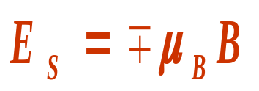
在磁场中能量
自旋平行外磁场能级较低，电子自旋喜欢与外磁场同向
斯特恩－盖拉赫实验
l=0，磁场作用下，轨道磁矩以外的势能

Slide 11
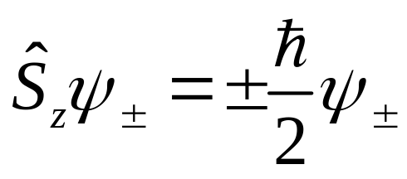
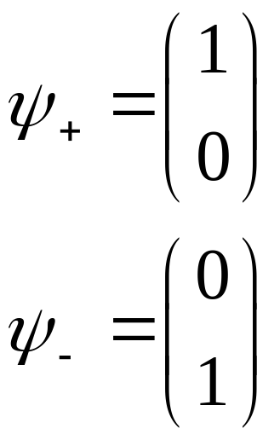
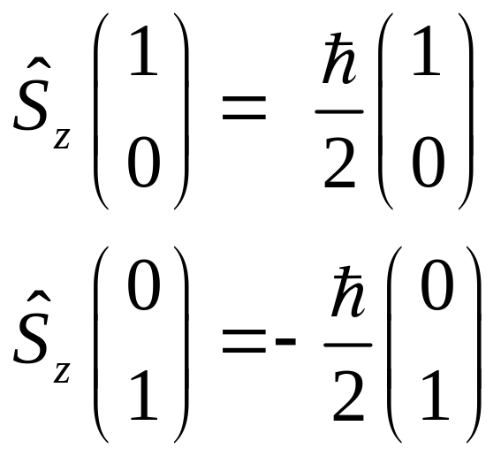
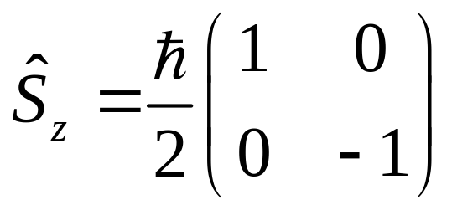
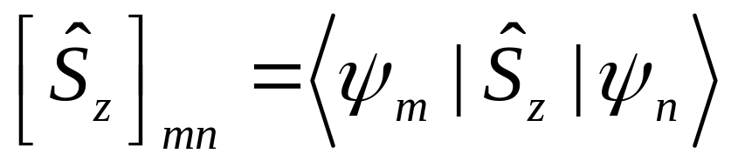
例：以自旋算符为例，说明本征矢，态矢量，矩阵表示。
以Sz的本征波函数作为基矢
自表象，对角矩阵

Slide 12
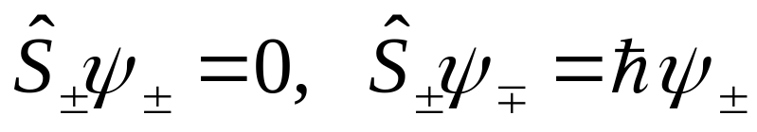

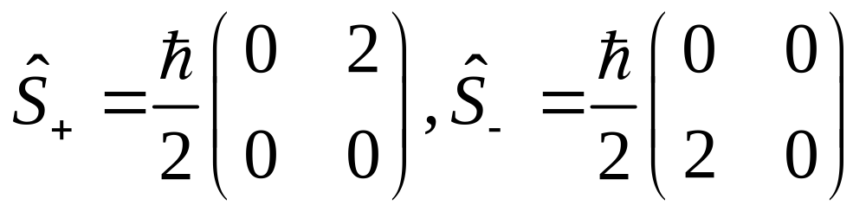
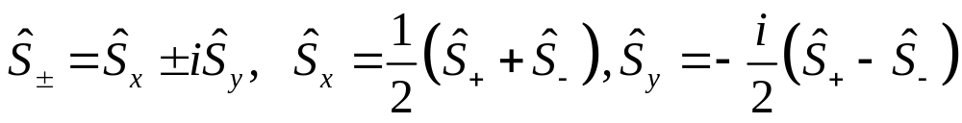
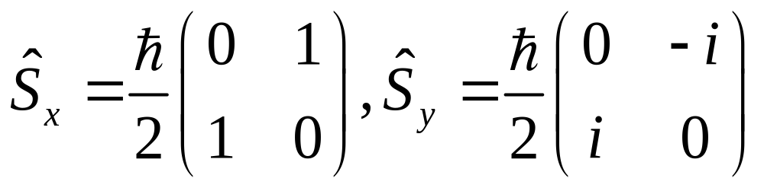
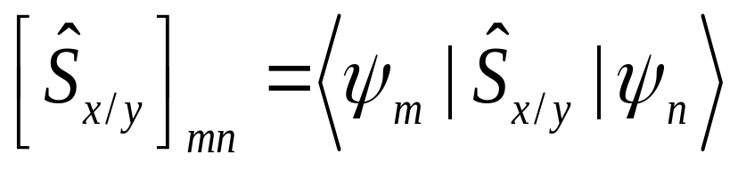
构造其他算符（自旋升降算符）

Slide 13
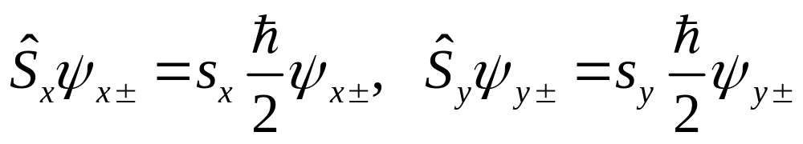
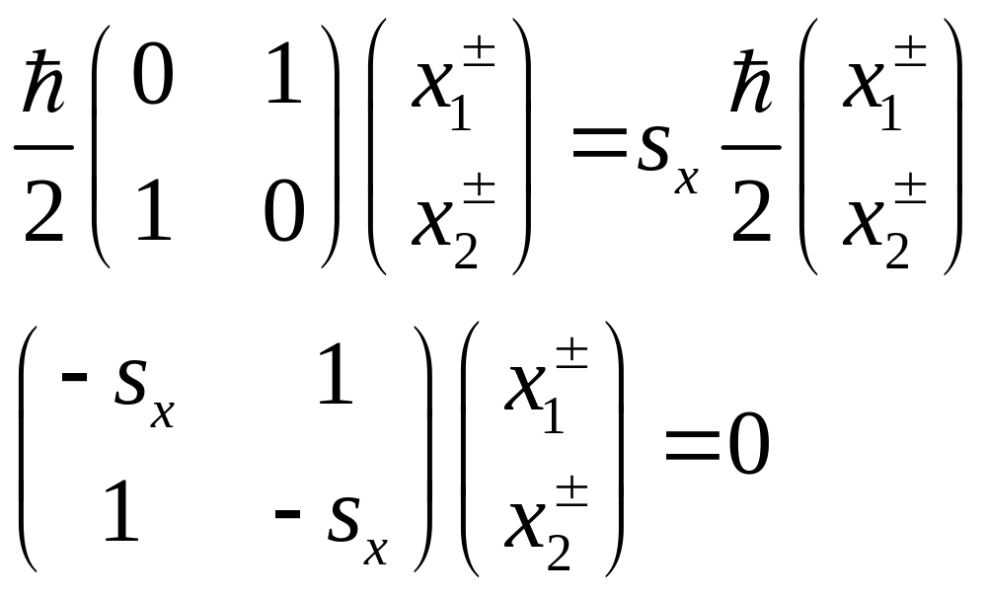
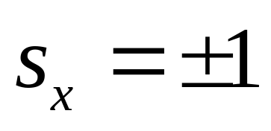
Sx，Sy的本征方程
久期方程，行列式=0，求得本征值

Slide 14
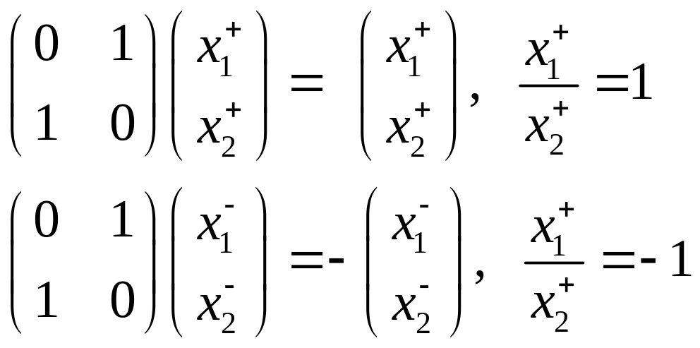
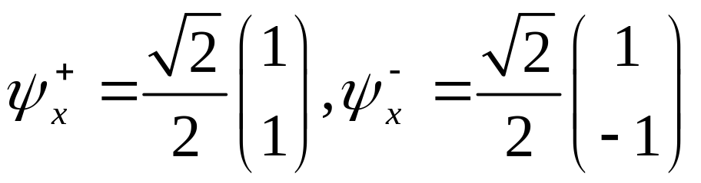
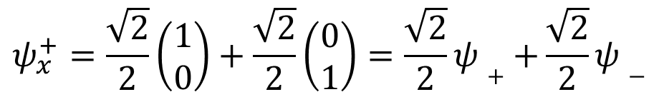
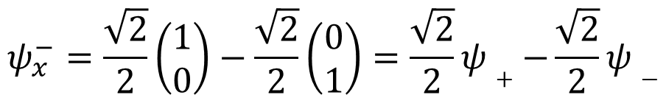
代入本征值求本征波函数，两方程线性相关，一个有效
归一化，取

Slide 15
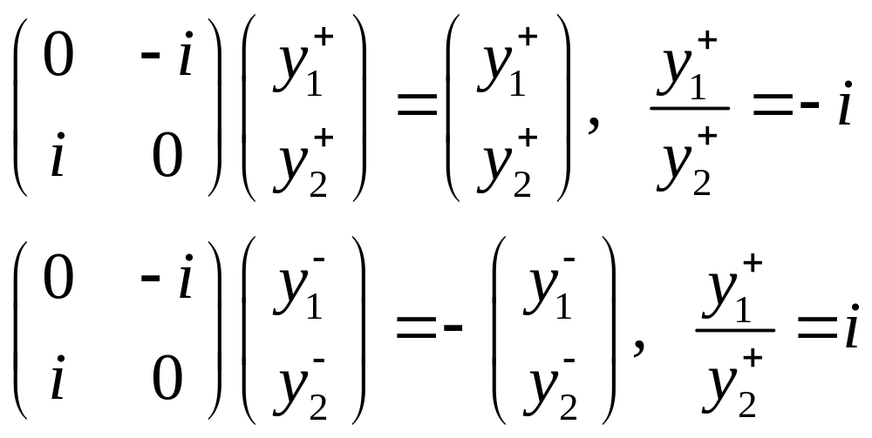


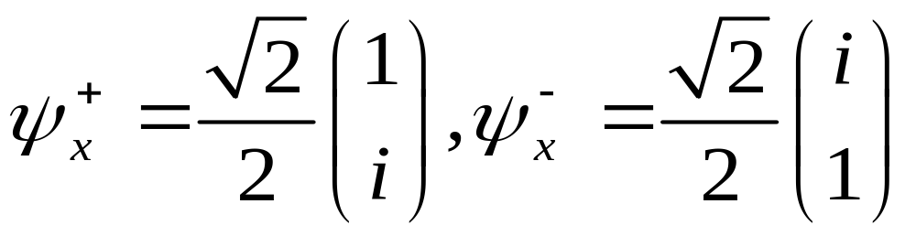
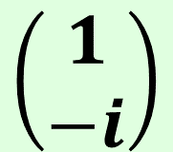
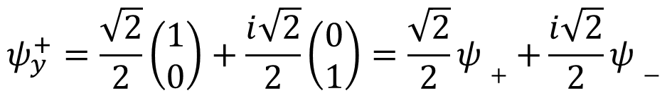
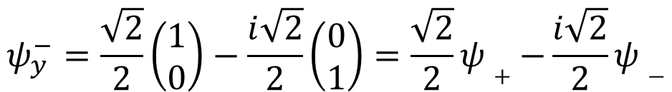
同理,Sy本征矢
归一化，取
y
y

Slide 16
总结：用已知的本征方程求解其他本征方程
1、已知的本征波函数作为基矢，自表象，算符矩阵对角化，对角矩阵元为本征值
2、用确定的基矢表达其他算符，他表象，非对角化矩阵，齐次线性方程组。
3、用确定的算符矩阵求解所需本征方程，有解条件，久期方程，解本征值，再代入方程组求解本征矢。
练习题：
以上是以Sz本征矢作为基矢来表达，如果以Sx本征矢作为基矢，结果如何？

Slide 17
讨论：级联SG实验
Sz和Sx不能同时存在！
Z+
Z+
SG，Sz
SG，Sz
no Z-
Z-
Z+
X+
SG，Sz
SG，Sx
X-
Z-
Z+
X+
Z+
SG，Sz
SG，Sx
SG，Sz
Z-
X-
Z-

Slide 18
三、电子的总的角动量
这一角动量的合成叫自旋轨道耦合
如何耦合？量子化条件！
由量子力学可知：J 也是量子化的。
总角动量的值
量子数j 的取值取决于l 和s：
量子数直接相加减！

Slide 19
l = 0, j = s =1/2
l = 0, j = l ± s = l ± 1/2
例l =1，j=1/2 或 3/2
j=1−1/2=1/2 时，角动量合成的玻尔经典矢量模型图
109.4º
35.3º
l, s反方向合成并非矢量直接相减！
自旋轨道耦合使电子在 时，其能量的单一的值
分裂为两个值(2s+1=2)，产生光谱的精细结构
对一个孤立原子来说：
分裂的程度取决于自旋轨道耦合的强度，轻原子弱，重原子强：

Slide 20
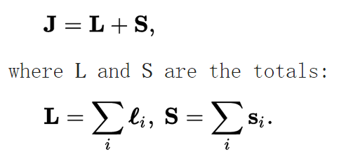

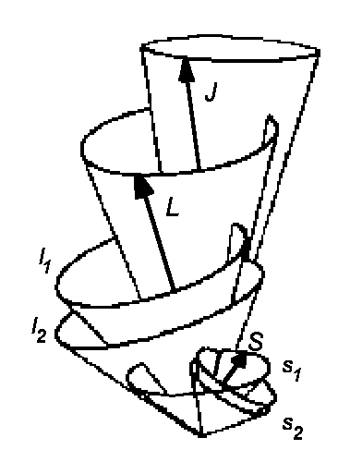
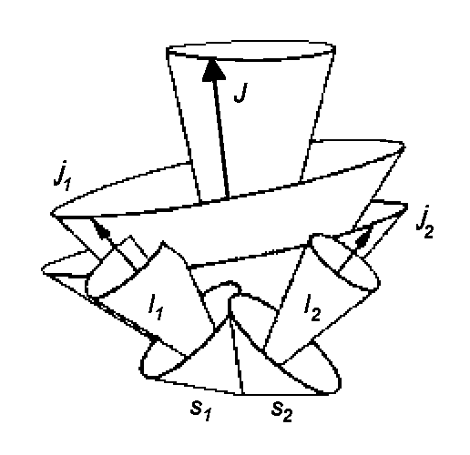
多电子总角动量的两种耦合
如果没有电子间的静电作用，j守恒
如果没有自旋轨道耦合，L和S守恒
孤立原子的J总是守恒的
L-S耦合
j-j耦合
轻元素，自旋轨道耦合弱，s之间，l之间
先耦合，然后LS再耦合。总S和L都不守恒，总角动量J才守恒。
重元素，自旋轨道耦合强，ls先耦合，然后j之间再耦合。每个电子的s和l以及j都不守恒，
总角动量J成才守恒。

Slide 21
四、泡利不相容原理 (Pauli exclusion principle)
1.费米子和玻色子
费米子：自旋为 的半奇数倍的粒子。如电子，质子等。
玻色子：自旋S＝0或 的整数倍的粒子。如光子，氘核等。
2.费米子泡利不相容原理
不能有两个或两个以上的电子具有相同的四个量子数 n, l, m_{l} , m_{s .}
3.玻色凝聚
玻色子不受泡利不相容原理的限制，一个单粒子态可容纳多个玻色子—玻色凝聚。

Slide 22
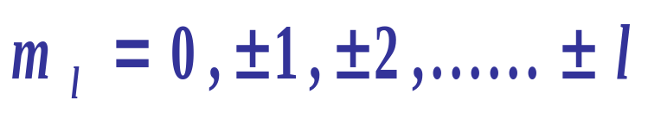
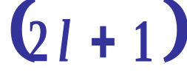
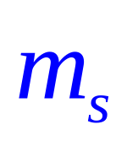
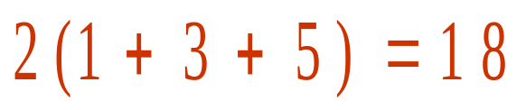
4. 原子壳层n所能最多填充的电子数 :
当n一定, 可取n个值,
当 一定, 可取 个值,
当 给定, 可取2个,
例：

Slide 23

5、能量最小原理：
原子处于正常状态时，其中电子都要占据最低能级。
讨论：原子能量主要与主量子数 n 有关，一般是 n 越大能量越高，但也会受角量子数 l 的影响，因此属于小 n 的次壳层的能量不一定低，这将导致电子排布有一些特殊情况。
判断能级高低的经验公式：
其值越小，能级越低。
如: 4s(l=0)能级：
3d(l=2)能级：
可解释，电子先填入4s，后填入3d 的特例。

Slide 24

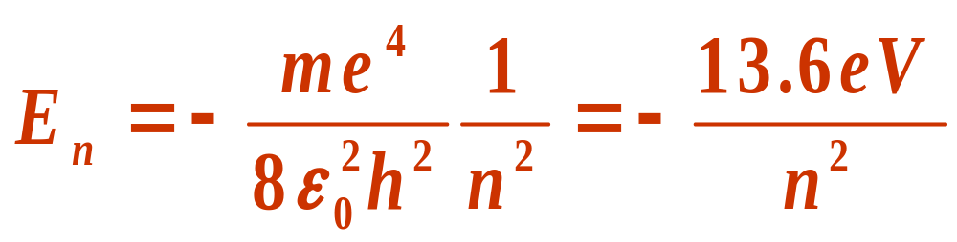


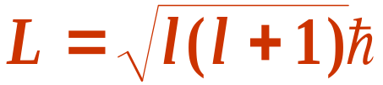
§ 6.8.2 四个量子数和原子的壳层结构
Electron configuration of atoms
一、四个量子数：描述原子中电子的量子态。
1. 主量子数 ，它大体上决定原子中电子的能量。
2. 轨道量子数（角量子数）
它决定电子绕核运动的角动量的大小，影响原子在外磁场中的能量。一般来说，处于同一主量子数n，而不同角量子数 的状态中的电子，其能量也稍有不同。

Slide 25


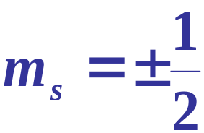
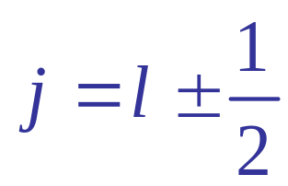
3. 磁量子数
决定电子绕核运动的角动量在外磁场中的（2l+1）种空间指向。影响原子在外磁场中的能量。电子角动量在外场分量
4. 自旋磁量子数
决定电子自旋角动量在外磁场中的两种指向，也影响原子在外磁场中的能量。
5. 总角动量量子数

Slide 26
二、壳层和支壳层
综上所述, 基态原子的电子排布由两个原理决定：
(1) 能量最低原理；(2) 泡利不相容原理。
壳层：n相同的可能电子态构成一个壳层。
n＝1,2,3,…表示为 K, L, M, N, O, P,…
    n壳层最多容纳的电子数为2n²
    次壳层：( n相同)l 相同的可能电子态构成一个支壳层。
l＝0,1,2,…表示为 s , p, d, f, g, h,…
    l支壳层最多容纳的电子数为 2(2l+1)
次壳层的电子排布称为电子组态，
例如:
氩( Ar, Z=18) 1s²2s²2p⁶3s²3p⁶。
2 6 10 14（n=4）
s p d f (l=0,1,2,3)

Slide 27

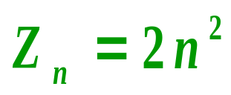

原子中各壳层最多可容纳的电子数表
原子的壳层：n相同的电子组成一个壳层。
    2(2l+1)
原子的次壳层： 相同的电子组成一个次壳层。
0 1 2 3 4 5 6
s p d f g h i
2
2
1, K
2
6
8
2, L
3, M
2
6
10
18
4, N
2
6
10
14
32
5, O
2
6
10
14
18
50
6, P
2
6
10
14
18
22
72
2
6
14
18
22
26
98
7, Q
10

Slide 28
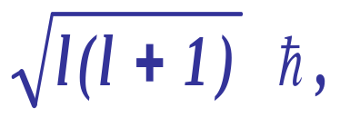
1. 根据量子力学理论，氢原子中电子的角动量为
L= 当主量子数n=3时，电子角动量的可能取值为 。电子角动量在外场分量的可能取值为 。
l=0,1,2
当 一定, 可取 个值,

Slide 29
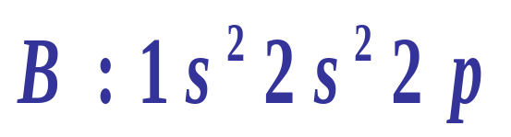
２、写出硼(B,Z=5)和銅（Cu,Z=29)等原子在基态时的
电子排布式。
解：
按“常规”从内到外排布为
2 6 10 14（n=4）
s p d f
其值越小，能级越低（但，有很多例外）。
洪特规则：自旋平行向上能量最低，全满或半满最稳定

Slide 30
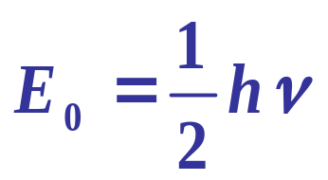
例3. 对谐振子，其基态波函数为 ，其中 A, a 为常量。将此式代入薛定谔方程。试根据所得出的式子在 x为任何值时均成立的条件得出谐振子的零点能为
解:
一维定态薛定谔方程
对此题有
将 代入，整理后得

Slide 31
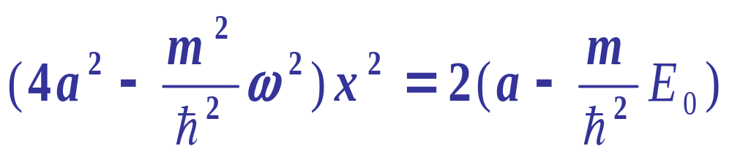
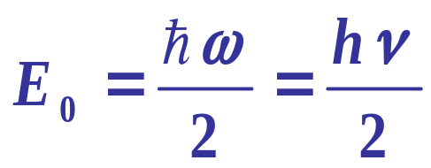
只有x²系数为零才能保证等式成立。由此得
由前式求出 a 代入后式可得

Slide 32
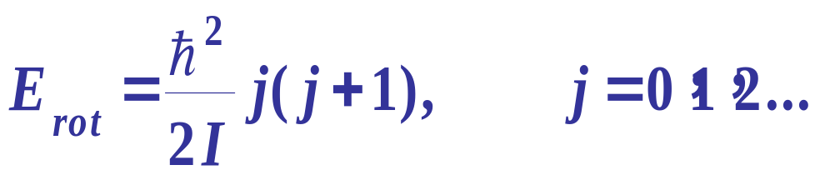
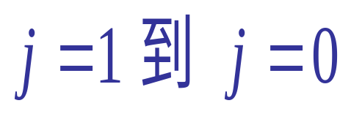

例. 氧分子的转动光谱相邻两谱线的最小频率差为8.6×10¹⁰ Hz。试由此求氧分子中两原子的间距。
已知氧原子质量为2.66 × 10⁻²⁶ Kg.
解：

Slide 33

原子中的电子小结
1、能量量子化：氢原子能量取离散值
式中玻尔半径
: 氢原子可以发生能级间跃迁， 同时发射或吸收光子，光子的频率符合玻尔频率条件
2、氢原子光谱

Slide 34


波数：单位长度包
含的完整波的数目
巴尔末公式：
里德伯常数：

Slide 35
3、 四个量子数：描述原子中电子的量子态。
（1） 主量子数 ，它大体上决定原子
中电子的能量。
（2） 轨道量子数（角量子数）
它决定电子绕核运动的角动量的大小，影响原子在外磁场中的能量。一般来说，处于同一主量子数n，而不同角量子数 的状态中的电子，其能量也稍有不同。
（3） 磁量子数
决定电子绕核运动的角动量在外磁场中的（2l+1）种空间指向。影响原子在外磁场中的能量。

Slide 36
（4） 自旋磁量子数
决定电子自旋角动量在外磁场中的两种指向，也影响原子在外磁场中的能量。
（5） 总角动量合成
l = 0, j = s =1/2
l ≠ 0, j = l ± s = l ± 1/2

Slide 37
基态原子的电子排布由以下两个原理决定：
4、泡利不相容原理
四个量子数决定一个 量子态： n, l, m_{l} , m_{s .}
一个量子态质能容纳一个电子
状态数=电子数
5、能量最小原理：
原子处于正常状态时，其中电子都要占据最低能级。
基态原子填充情况

Slide 38
The End

